Slide 1

Fidelizar con
seguimiento
postventa
Carlos Castro
Ver el OA en pinturasespecializadas.lumbre.lat
Notes:
Objeto de aprendizaje de Lumbre · Carlos Castro
Enlace: https://pinturasespecializadas.lumbre.lat/object/fidelizar-con-seguimiento-postventa

Slide 2
Acerca de este OA · 1 de 2
Objetivo
Elegir el momento, el canal y las preguntas del seguimiento según el trabajo realizado; registrar lo mínimo para dar continuidad; distinguir una señal incipiente de una reclamación y decidir visita o circuito de reclamación; y tratar el consentimiento y los datos personales conforme a finalidad, minimización y baja, sin convertir el seguimiento en marketing masivo.
Fidelizar con seguimiento postventa
2 / 93
Notes:
Enlace al OA: https://pinturasespecializadas.lumbre.lat/object/fidelizar-con-seguimiento-postventa

Slide 3
Acerca de este OA · 2 de 2
Descripción
Quinta lección de venta consultiva. Convierte el postventa en seguimiento de servicio: momento y canal según el trabajo, preguntas y registro, detección de problemas y límites de consentimiento y datos. Distingue fidelización por servicio de fidelización por descuento.
Autoría: Carlos Castro
Etiquetas: seguimiento postventa · fidelización · cliente profesional · incidencias · consentimiento · protección de datos · Pinturas Especializadas
Fidelizar con seguimiento postventa
3 / 93
Notes:
Continuación de «Acerca de este OA» (2 de 2).

Slide 4
Fidelizar con seguimiento postventa · 1 de 6
Supuesto didáctico. En la tienda de la Tienda Este, un martes de febrero, el encargado revisa dos fichas antes de hacer tres llamadas. La primera es de Pintures Serra, un taller ficticio que cada mayo repinta las terrazas de un hotel de Alcúdia: la temporada pasada compró 180 litros y este año todavía no ha confirmado la obra. La segunda es de Aina, una particular del centro que compró dos botes de pintura antihumedad para el techo del baño y, a los diez días, avisa de que «han salido ampollas junto al tubo».
Fidelizar con seguimiento postventa
4 / 93

Slide 5
Fidelizar con seguimiento postventa · 2 de 6
Las dos fichas tienen teléfono y correo. Ninguna dice para qué se pueden usar, qué se preguntó ni qué se prometió. La tentación es enviar a los dos el mismo mensaje de primavera. El problema es que uno necesita una visita antes de que empiece la temporada y la otra necesita que alguien mire el techo antes de decidir si es humedad, aplicación o producto.
Fidelizar con seguimiento postventa
5 / 93
Notes:
Continuación de «Fidelizar con seguimiento postventa» (2 de 6).

Slide 6
Fidelizar con seguimiento postventa · 3 de 6
Qué vas a poder hacer al terminar
Elegir el momento, el canal y las preguntas del seguimiento según el trabajo realizado; registrar lo mínimo para dar continuidad; distinguir una señal incipiente de una reclamación y decidir visita o circuito de reclamación; y tratar el consentimiento y los datos personales conforme a finalidad, minimización y baja, sin convertir el seguimiento en marketing masivo.
•
Hecho verificado: consta en la norma, la ficha técnica o la etiqueta citada.
Fidelizar con seguimiento postventa
6 / 93
Notes:
Continuación de «Fidelizar con seguimiento postventa» (3 de 6).

Slide 7
Fidelizar con seguimiento postventa · 4 de 6
•
Buena práctica: método razonado; no es, por sí solo, una política de Pinturas Especializadas.
•
Procedimiento pendiente: herramienta, consentimiento, plazos y descuentos que debe confirmar la dirección.
•
Supuesto didáctico: las situaciones y cifras marcadas como ficticias sirven para practicar; no son datos de la empresa.
Fidelizar con seguimiento postventa
7 / 93
Notes:
Continuación de «Fidelizar con seguimiento postventa» (4 de 6).

Slide 8
Fidelizar con seguimiento postventa · 5 de 6
Dependencia interna pendiente
Esta lección distingue el método general de las decisiones que corresponden a Pinturas Especializadas. Antes de aplicar un umbral, un importe o una facultad, confirma con dirección: La herramienta o CRM donde se registra el seguimiento, sus campos y quién puede consultarlo.
Fidelizar con seguimiento postventa
8 / 93
Notes:
Continuación de «Fidelizar con seguimiento postventa» (5 de 6).

Slide 9
Fidelizar con seguimiento postventa · 6 de 6
El programa de fidelización, si existe: condiciones, ventajas y forma de comunicarlo. El modelo de consentimiento, la política de contacto y los plazos de conservación de datos de clientes. El criterio para ofrecer un descuento de recurrencia o una condición especial a clientes profesionales.
Quién asume una visita derivada del seguimiento y con qué plazo de respuesta.
Fidelizar con seguimiento postventa
9 / 93
Notes:
Continuación de «Fidelizar con seguimiento postventa» (6 de 6).

Slide 10
1 · Seguimiento de servicio, no campaña de marketing · 1 de 3
Un seguimiento postventa es una conversación que nace de un trabajo concreto y tiene una pregunta concreta. No es un calendario de mensajes iguales para toda la base de clientes. La diferencia no está en el canal ni en la amabilidad: está en por qué se contacta y qué recibe el cliente a cambio de su tiempo.
•
Seguimiento de servicio. Se pregunta por una obra, una aplicación o una compra que ya existe. El cliente obtiene algo útil: una duda resuelta, una revisión, un aviso de mantenimiento o una visita si algo no va bien.
Fidelizar con seguimiento postventa
10 / 93

Slide 11
1 · Seguimiento de servicio, no campaña de marketing · 2 de 3
•
Marketing masivo. Se contacta para colocar una promoción, una novedad o una reseña. Puede ser legítimo, pero no es esta lección y necesita su propia base jurídica, su propio consentimiento y su propia política.
El criterio comercial es sencillo: si el mensaje sirviera igual para cualquier cliente, no es seguimiento; es publicidad. Un seguimiento útil menciona el trabajo, el producto o el momento, y termina con una pregunta abierta. No empieza vendiendo. Se nota enseguida cuando alguien llama por tu obra y cuando llama para colocar un bote.
Fidelizar con seguimiento postventa
11 / 93
Notes:
Continuación de «1 · Seguimiento de servicio, no campaña de marketing» (2 de 3).

Slide 12
1 · Seguimiento de servicio, no campaña de marketing · 3 de 3
Esto importa por confianza y por información. El seguimiento de servicio genera datos concretos —qué falló, qué falta, cuándo vuelve— que permiten decidir después. El envío masivo genera pocas respuestas y alguna queja de privacidad. La misma lista de clientes no autoriza las dos cosas.
Fidelizar con seguimiento postventa
12 / 93
Notes:
Continuación de «1 · Seguimiento de servicio, no campaña de marketing» (3 de 3).

Slide 13
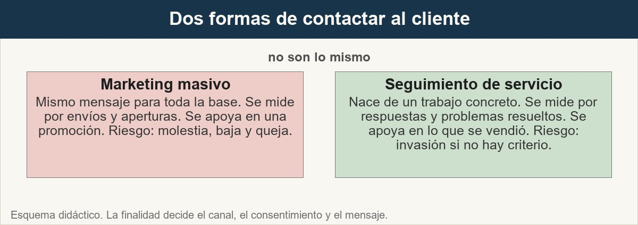
1 · Seguimiento de servicio, no campaña de marketing
El canal puede coincidir; la finalidad, el origen y el consentimiento no.
Ver imagen original en el OA
Notes:
Imagen del OA: assets/fig-1-servicio-o-marketing.jpg
Texto alternativo: Comparación entre un marketing masivo y un seguimiento de servicio, con el riesgo de cada uno.
Pie: El canal puede coincidir; la finalidad, el origen y el consentimiento no.
Enlace: https://pinturasespecializadas.lumbre.lat/object/fidelizar-con-seguimiento-postventa

Slide 14
Actividad 1 · Opción múltiple · 1 de 2
Sección: 1 · Seguimiento de servicio, no campaña de marketing
Supuesto ficticio: tienes 240 clientes de los últimos dos años y quieres «reactivarlos» con un mensaje de primavera. ¿Cuál es el punto de partida correcto?
A) Enviar el mismo mensaje a los 240: es más rápido y alguno comprará.
B) Separar los clientes con un trabajo identificable y contactar por ese trabajo, con una pregunta concreta y por el canal aceptado.
C) Llamar a todos por teléfono: el trato personal siempre es mejor.
Fidelizar con seguimiento postventa
14 / 93
Notes:
Solución: B) Separar los clientes con un trabajo identificable y contactar por ese trabajo, con una pregunta concreta y por el canal aceptado.
Explicación: Sin un trabajo identificable ni una base para contactar, el mensaje es publicidad masiva, no seguimiento. Tener el teléfono no es tener permiso: hay que saber qué se vendió, qué se puede preguntar y por qué canal.
Evidencia: Diferencia entre seguimiento de servicio y marketing masivo del apartado 1.
Enlace al OA: https://pinturasespecializadas.lumbre.lat/object/fidelizar-con-seguimiento-postventa

Slide 15
Actividad 1 · Opción múltiple · 2 de 2
D) Publicar la promoción en redes y no contactar a nadie.
Fidelizar con seguimiento postventa
15 / 93
Notes:
Continuación de «Actividad 1 · Opción múltiple» (2 de 2).

Slide 16
2 · El momento lo marca el trabajo, no el calendario comercial · 1 de 4
Elegir el momento es la decisión más rentable del seguimiento. Llamar demasiado pronto encuentra al cliente sin experiencia de uso; llamar demasiado tarde encuentra el problema instalado o la compra hecha en otra tienda. El momento se deduce del trabajo, no de una campaña.
Fidelizar con seguimiento postventa
16 / 93

Slide 17
2 · El momento lo marca el trabajo, no el calendario comercial · 2 de 4
A los pocos días de una aplicación. En interior, entre siete y diez días suele bastar para que el cliente haya visto el acabado con luz natural y haya usado la estancia. Se pregunta por color, cobertura, restos y dudas de limpieza o retoque. En exterior ese plazo es solo el primer control: la fachada sigue curando y el clima puede cambiar el resultado.
Fidelizar con seguimiento postventa
17 / 93
Notes:
Continuación de «2 · El momento lo marca el trabajo, no el calendario comercial» (2 de 4).

Slide 18
2 · El momento lo marca el trabajo, no el calendario comercial · 3 de 4
Al cambiar de estación en exterior. Tras el verano conviene revisar fachadas, terrazas y carpintería: sol, salitre y lluvia son los que revelan falta de adherencia, desconchones o manchas. Antes de la temporada —primavera en el litoral mediterráneo— interesa anticipar la siguiente campaña: estado del soporte, humedad, lavado y fechas. La ficha técnica marca los tiempos de secado, repintado y limpieza; la revisión no se adelanta a esos plazos.
Fidelizar con seguimiento postventa
18 / 93
Notes:
Continuación de «2 · El momento lo marca el trabajo, no el calendario comercial» (3 de 4).

Slide 19
2 · El momento lo marca el trabajo, no el calendario comercial · 4 de 4
Antes de una obra recurrente. Un profesional no necesita una llamada cada mes: necesita que le llamen cuando aún puede planificar. Para una temporada de mayo, febrero o marzo sirven para confirmar alcance, soporte y fechas; abril, para cerrar materiales. Si se llama en mayo, la respuesta será «ya he comprado». Cuando hay una incidencia no hay calendario: se responde en el plazo que fije la empresa, se recoge lo que el cliente cuenta y se decide visita. La regla: el seguimiento se agenda desde la fecha del trabajo o desde el inicio de la temporada, nunca desde el mensaje anterior.
Fidelizar con seguimiento postventa
19 / 93
Notes:
Continuación de «2 · El momento lo marca el trabajo, no el calendario comercial» (4 de 4).

Slide 20
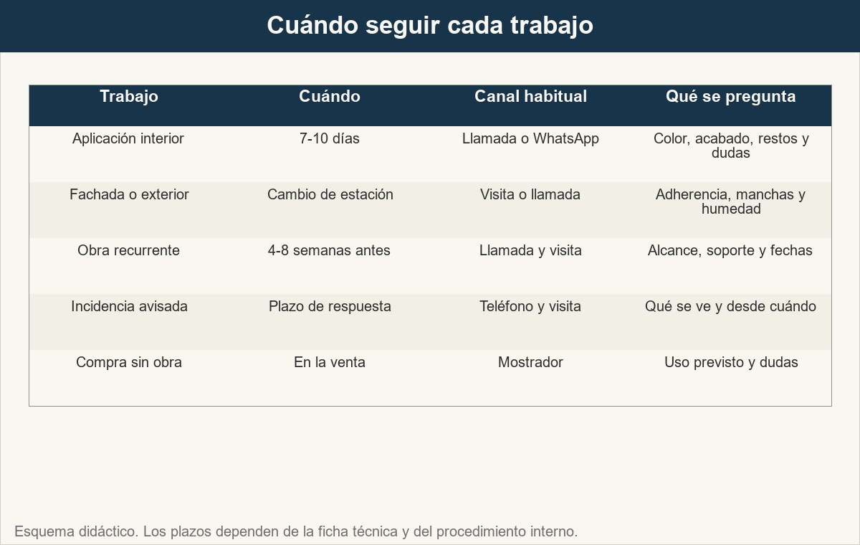
2 · El momento lo marca el trabajo, no el calendario comercial
Cada trabajo tiene su ventana. Fuera de ella, la misma llamada sirve para menos.
Ver imagen original en el OA
Notes:
Imagen del OA: assets/fig-2-cuando-seguir.jpg
Texto alternativo: Matriz de cuatro tipos de trabajo con su momento, canal habitual y pregunta principal.
Pie: Cada trabajo tiene su ventana. Fuera de ella, la misma llamada sirve para menos.
Enlace: https://pinturasespecializadas.lumbre.lat/object/fidelizar-con-seguimiento-postventa

Slide 21
Sección
2 · El momento lo marca el trabajo, no el calendario comercial · Ejemplo resuelto (datos ficticios): dos trabajos, dos ventanas · Paso 1 de 5
1. Calcula la superficie real
Pintures Serra repinta 14 terrazas de 45 m²: 630 m². A dos manos son 1.260 m² de aplicación. El techo de Aina mide 12 m²; a dos manos, 24 m².
Fidelizar con seguimiento postventa
21 / 93
Notes:
Recorrido: Ejemplo resuelto (datos ficticios): dos trabajos, dos ventanas
Paso 1 de 5: 1. Calcula la superficie real
Texto del paso: Pintures Serra repinta 14 terrazas de 45 m²: 630 m². A dos manos son 1.260 m² de aplicación. El techo de Aina mide 12 m²; a dos manos, 24 m².
Enlace: https://pinturasespecializadas.lumbre.lat/object/fidelizar-con-seguimiento-postventa

Slide 22
Sección
2 · El momento lo marca el trabajo, no el calendario comercial · Ejemplo resuelto (datos ficticios): dos trabajos, dos ventanas · Paso 2 de 5
2. Estima el material con la ficha
Con un rendimiento de 10 m²/L, las terrazas piden 126 L teóricos; con un 10 % de margen, unos 139 L, que se redondean a 140 L. El techo pide 2,4 L; Aina compró dos botes de 4 L, 8 L en total.
Fidelizar con seguimiento postventa
22 / 93
Notes:
Recorrido: Ejemplo resuelto (datos ficticios): dos trabajos, dos ventanas
Paso 2 de 5: 2. Estima el material con la ficha
Texto del paso: Con un rendimiento de 10 m²/L, las terrazas piden 126 L teóricos; con un 10 % de margen, unos 139 L, que se redondean a 140 L. El techo pide 2,4 L; Aina compró dos botes de 4 L, 8 L en total.
Enlace: https://pinturasespecializadas.lumbre.lat/object/fidelizar-con-seguimiento-postventa

Slide 23
Sección
2 · El momento lo marca el trabajo, no el calendario comercial · Ejemplo resuelto (datos ficticios): dos trabajos, dos ventanas · Paso 3 de 5
3. Fija la fecha desde el trabajo
La temporada del hotel empieza en mayo: llamada en febrero para confirmar alcance y visita en marzo para ver soporte y humedad. La aplicación de Aina fue el 3 de febrero: seguimiento entre el 10 y el 13.
Fidelizar con seguimiento postventa
23 / 93
Notes:
Recorrido: Ejemplo resuelto (datos ficticios): dos trabajos, dos ventanas
Paso 3 de 5: 3. Fija la fecha desde el trabajo
Texto del paso: La temporada del hotel empieza en mayo: llamada en febrero para confirmar alcance y visita en marzo para ver soporte y humedad. La aplicación de Aina fue el 3 de febrero: seguimiento entre el 10 y el 13.
Enlace: https://pinturasespecializadas.lumbre.lat/object/fidelizar-con-seguimiento-postventa

Slide 24
Sección
2 · El momento lo marca el trabajo, no el calendario comercial · Ejemplo resuelto (datos ficticios): dos trabajos, dos ventanas · Paso 4 de 5
4. Comprueba la coherencia
Los 140 L del hotel cuadran con las 14 terrazas y dos manos; los 180 L del año anterior incluían una tercera mano en las zonas más castigadas y las barandillas, con un rendimiento algo menor. A Aina le sobraron 5,6 L de los 8 comprados, un resto normal para retoques.
Fidelizar con seguimiento postventa
24 / 93
Notes:
Recorrido: Ejemplo resuelto (datos ficticios): dos trabajos, dos ventanas
Paso 4 de 5: 4. Comprueba la coherencia
Texto del paso: Los 140 L del hotel cuadran con las 14 terrazas y dos manos; los 180 L del año anterior incluían una tercera mano en las zonas más castigadas y las barandillas, con un rendimiento algo menor. A Aina le sobraron 5,6 L de los 8 comprados, un resto normal para retoques.
Enlace: https://pinturasespecializadas.lumbre.lat/object/fidelizar-con-seguimiento-postventa

Slide 25
Sección
2 · El momento lo marca el trabajo, no el calendario comercial · Ejemplo resuelto (datos ficticios): dos trabajos, dos ventanas · Paso 5 de 5
5. Decide la acción de cada caso
Al hotel se le lleva una propuesta de visita y fechas, sin prometer precio ni descuento. A Aina se le pregunta por las ampollas y se agenda visita con ficha y lote; no se le promete sustitución.
Fidelizar con seguimiento postventa
25 / 93
Notes:
Recorrido: Ejemplo resuelto (datos ficticios): dos trabajos, dos ventanas
Paso 5 de 5: 5. Decide la acción de cada caso
Texto del paso: Al hotel se le lleva una propuesta de visita y fechas, sin prometer precio ni descuento. A Aina se le pregunta por las ampollas y se agenda visita con ficha y lote; no se le promete sustitución.
Enlace: https://pinturasespecializadas.lumbre.lat/object/fidelizar-con-seguimiento-postventa

Slide 26
Actividad 2 · Relacionar · 1 de 2
Sección: 2 · El momento lo marca el trabajo, no el calendario comercial
Une cada trabajo con el momento de seguimiento que le corresponde.
Columna A
1. Techo de baño pintado con antihumedad
2. Fachada de exterior terminada en junio
3. Terrazas de hotel que se repintan cada mayo
4. Cliente que avisa de ampollas a los tres días
5. Compra de un bote suelto sin obra declarada
Fidelizar con seguimiento postventa
26 / 93
Notes:
Solución: Techo de baño pintado con antihumedad → A los 7-10 días, antes de que el cliente decida repintar
Fachada de exterior terminada en junio → Al cambiar de estación, tras el verano
Terrazas de hotel que se repintan cada mayo → Cuatro a ocho semanas antes de la temporada
Cliente que avisa de ampollas a los tres días → En el plazo de respuesta, con visita si hay señal
Compra de un bote suelto sin obra declarada → En el momento de la venta, sin campaña posterior
Evidencia: Ventanas de seguimiento del apartado 2.
Enlace al OA: https://pinturasespecializadas.lumbre.lat/object/fidelizar-con-seguimiento-postventa

Slide 27
Actividad 2 · Relacionar · 2 de 2
Columna B
A) Al cambiar de estación, tras el verano
B) Cuatro a ocho semanas antes de la temporada
C) En el plazo de respuesta, con visita si hay señal
D) En el momento de la venta, sin campaña posterior
E) A los 7-10 días, antes de que el cliente decida repintar
Fidelizar con seguimiento postventa
27 / 93
Notes:
Continuación de «Actividad 2 · Relacionar» (2 de 2).

Slide 28
3 · Qué preguntar y por qué canal · 1 de 4
El canal no se elige por comodidad de la tienda, sino por la relación y por el trabajo. Una llamada permite repreguntar y detectar un matiz; un WhatsApp deja constancia escrita y se lee cuando el cliente puede; un correo sirve para enviar una ficha o una foto, no para interrogar; la visita resuelve lo que el teléfono no puede ver.
Fidelizar con seguimiento postventa
28 / 93

Slide 29
3 · Qué preguntar y por qué canal · 2 de 4
La primera frase nombra el trabajo. «Le llamo por la pintura del salón que se llevó el día 12» sitúa la conversación y demuestra que no es un mensaje automático. La segunda pregunta por el uso real. «¿Ha podido ver cómo queda con luz natural?», «¿ha limpiado ya la terraza?», «¿cómo va la obra?». La tercera deja espacio al problema. «¿Hay algo que no haya quedado como esperaba?» funciona mejor que «¿todo bien?», que invita a decir que sí.
Fidelizar con seguimiento postventa
29 / 93
Notes:
Continuación de «3 · Qué preguntar y por qué canal» (2 de 4).

Slide 30
3 · Qué preguntar y por qué canal · 3 de 4
Conviene llevar tres o cuatro preguntas preparadas y no leerlas. En una aplicación: acabado y color, cobertura, restos, dudas de limpieza o retoque. En exterior: adherencia, manchas, humedad, color y limpieza. En una obra profesional: avance, siguiente fase, materiales que faltan y fechas. En una incidencia: qué se ve, dónde, desde cuándo, qué ha hecho ya y qué espera.
Fidelizar con seguimiento postventa
30 / 93
Notes:
Continuación de «3 · Qué preguntar y por qué canal» (3 de 4).

Slide 31
3 · Qué preguntar y por qué canal · 4 de 4
Lo que no se hace en un seguimiento: empezar por una promoción, pedir una reseña antes de saber si el trabajo está bien, mandar un catálogo sin relación con la obra, insistir tras un «no» claro o usar el mismo texto para todos. La reseña se pide, si procede, después de resolver; nunca como precio de la ayuda.
Fidelizar con seguimiento postventa
31 / 93
Notes:
Continuación de «3 · Qué preguntar y por qué canal» (4 de 4).

Slide 32
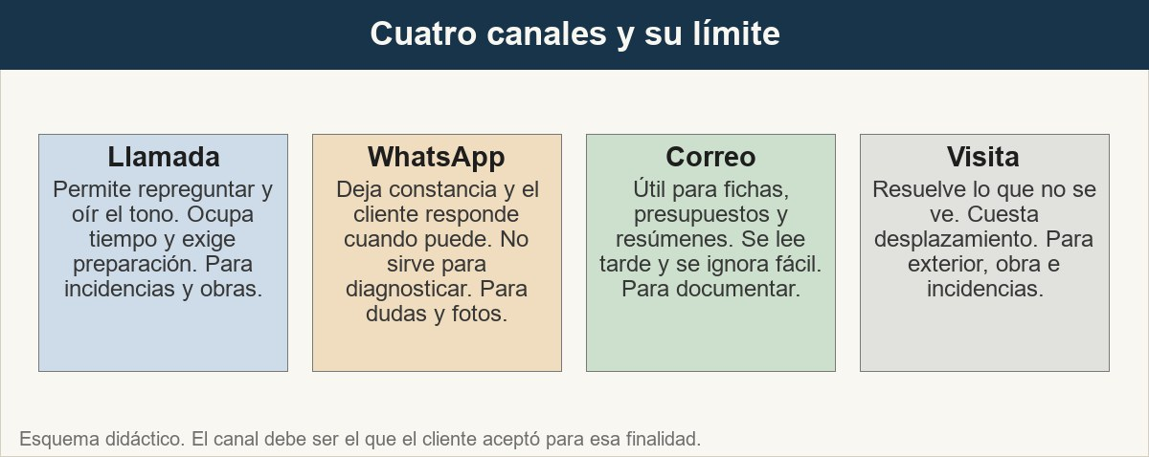
3 · Qué preguntar y por qué canal
El canal lo pide el trabajo y lo acepta el cliente. No se cambia de canal para insistir.
Ver imagen original en el OA
Notes:
Imagen del OA: assets/fig-3-canales.jpg
Texto alternativo: Cuatro tarjetas con los canales de seguimiento y el límite de cada uno.
Pie: El canal lo pide el trabajo y lo acepta el cliente. No se cambia de canal para insistir.
Enlace: https://pinturasespecializadas.lumbre.lat/object/fidelizar-con-seguimiento-postventa

Slide 33
Actividad 3 · Clasificar · 1 de 2
Sección: 3 · Qué preguntar y por qué canal
Clasifica cada acción según sea seguimiento de servicio, publicidad o una actuación que no se hace.
Categorías
• Seguimiento de servicio
• Publicidad
• No se hace
1. Llamar para saber cómo quedó el techo del baño.
2. Enviar el catálogo de primavera a toda la base de clientes.
Fidelizar con seguimiento postventa
33 / 93
Notes:
Solución: 1. Llamar para saber cómo quedó el techo del baño. → Seguimiento de servicio
2. Enviar el catálogo de primavera a toda la base de clientes. → Publicidad
3. Preguntar por la fachada al cambiar de estación. → Seguimiento de servicio
4. Insistir a quien pidió no recibir más mensajes. → No se hace
5. Pedir una reseña antes de mirar la incidencia. → No se hace
6. Confirmar fechas de la próxima temporada a un profesional. → Seguimiento de servicio
7. Usar el móvil de un presupuesto para una promoción. → No se hace
8. Publicar una oferta en el escaparate de la tienda. → Publicidad
Evidencia: Criterios de canal y finalidad de los apartados 1 y 3.
Enlace al OA: https://pinturasespecializadas.lumbre.lat/object/fidelizar-con-seguimiento-postventa

Slide 34
Actividad 3 · Clasificar · 2 de 2
3. Preguntar por la fachada al cambiar de estación.
4. Insistir a quien pidió no recibir más mensajes.
5. Pedir una reseña antes de mirar la incidencia.
6. Confirmar fechas de la próxima temporada a un profesional.
7. Usar el móvil de un presupuesto para una promoción.
8. Publicar una oferta en el escaparate de la tienda.
Clasifica cada elemento en una de las categorías.
Fidelizar con seguimiento postventa
34 / 93
Notes:
Continuación de «Actividad 3 · Clasificar» (2 de 2).

Slide 35
4 · El registro mínimo que permite volver · 1 de 4
Un seguimiento sin registro se convierte en una conversación que solo recuerda quien la tuvo. Al día siguiente, otra persona del equipo no sabe qué se preguntó, qué se prometió ni cuándo toca volver. El registro no es un historial exhaustivo: es lo mínimo para retomar el caso sin volver a preguntar lo mismo.
Fidelizar con seguimiento postventa
35 / 93

Slide 36
4 · El registro mínimo que permite volver · 2 de 4
Cinco bloques bastan. Quién y qué trabajo: cliente, papel (particular, aplicador, administrador), obra o estancia y fecha. Qué se vendió: referencia, formato, color o fórmula y lote; es lo que permite comprobar después. Cómo se aplicó: soporte, preparación, manos y condiciones, según lo que el cliente cuente. Qué se preguntó y qué respondió: la pregunta concreta y la respuesta, separando hecho de impresión. Qué toca ahora: siguiente paso, responsable y fecha.
Fidelizar con seguimiento postventa
36 / 93
Notes:
Continuación de «4 · El registro mínimo que permite volver» (2 de 4).

Slide 37
4 · El registro mínimo que permite volver · 3 de 4
Hay que resistirse a dos extremos. El registro vacío —«llamado, todo bien»— no sirve para nada. El registro total —copiar la conversación entera, el DNI, la dirección y la cuenta bancaria— tampoco: acumula datos que no hacen falta y aumenta la responsabilidad. Se registra lo que sirve para el siguiente contacto y para atender una garantía o una reclamación; no lo que solo satisface la curiosidad.
Fidelizar con seguimiento postventa
37 / 93
Notes:
Continuación de «4 · El registro mínimo que permite volver» (3 de 4).

Slide 38
4 · El registro mínimo que permite volver · 4 de 4
El registro también protege al comercial. Si el cliente dice «me prometiste una visita», la ficha muestra qué se dijo y cuándo. Si no hay ficha, la versión más generosa gana por cansancio. Y si el cliente pide la baja, la ficha debe permitir dejar de contactar sin borrar el historial de la venta.
Fidelizar con seguimiento postventa
38 / 93
Notes:
Continuación de «4 · El registro mínimo que permite volver» (4 de 4).

Slide 39
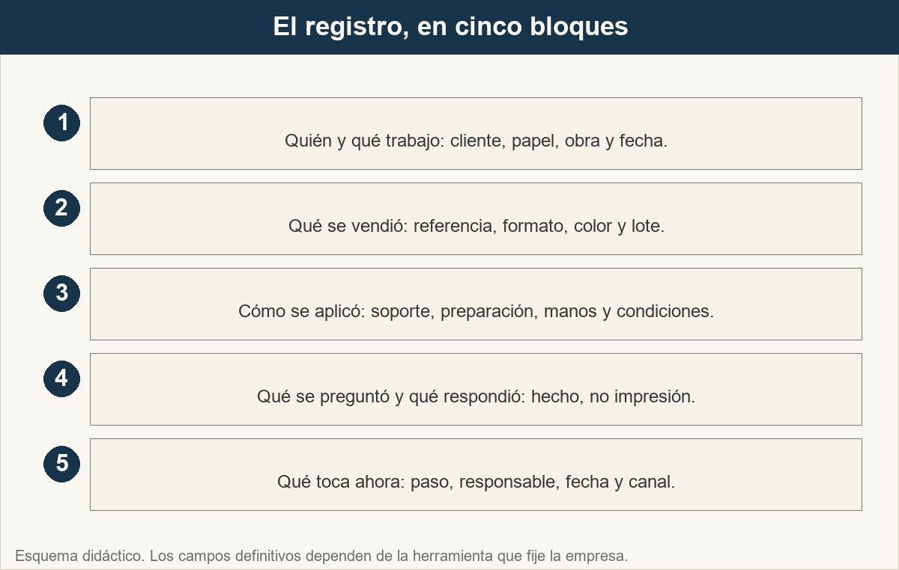
4 · El registro mínimo que permite volver
Cinco bloques que permiten que otra persona retome la conversación sin repetirla.
Ver imagen original en el OA
Notes:
Imagen del OA: assets/fig-4-registro.jpg
Texto alternativo: Secuencia de cinco bloques del registro de seguimiento.
Pie: Cinco bloques que permiten que otra persona retome la conversación sin repetirla.
Enlace: https://pinturasespecializadas.lumbre.lat/object/fidelizar-con-seguimiento-postventa

Slide 40
Actividad 4 · Completar la frase
Sección: 4 · El registro mínimo que permite volver
El registro mínimo anota quién es el cliente y qué ___ se hizo; qué se vendió, con su referencia y su ___; cómo se aplicó; qué se preguntó y qué ___; y qué toca ahora, con responsable y ___. No se copia la conversación entera ni se guardan datos que no hacen falta.
Fidelizar con seguimiento postventa
40 / 93
Notes:
Solución: trabajo · lote · respondió · fecha
Explicación: El trabajo y el lote permiten reconstruir el caso; la respuesta separa el hecho de la impresión; la fecha y el responsable convierten el registro en una tarea que se puede retomar. Lo que no se sabe se marca pendiente.
Evidencia: Cinco bloques del registro del apartado 4.
Enlace al OA: https://pinturasespecializadas.lumbre.lat/object/fidelizar-con-seguimiento-postventa

Slide 41
5 · De la señal incipiente a la visita o a la reclamación · 1 de 4
Un seguimiento bien hecho encuentra problemas pequeños. La habilidad no está en tranquilizar al cliente por teléfono, sino en distinguir lo que se puede explicar de lo que hay que ver. Una duda de limpieza se resuelve con la ficha; una ampolla, un desconchón o un cambio de color piden una comprobación.
Fidelizar con seguimiento postventa
41 / 93

Slide 42
5 · De la señal incipiente a la visita o a la reclamación · 2 de 4
Hay señales que no admiten «ya se pasará»: ampollas o descuelgue de la película, manchas que reaparecen, humedad activa, color distinto entre zonas del mismo paramento, olor persistente fuera del plazo de secado, o un profesional que detecta el problema en varias viviendas. Ante cualquiera de ellas se pregunta lo básico —qué se ve, dónde, desde cuándo, qué se ha hecho— y se decide.
Fidelizar con seguimiento postventa
42 / 93
Notes:
Continuación de «5 · De la señal incipiente a la visita o a la reclamación» (2 de 4).

Slide 43
5 · De la señal incipiente a la visita o a la reclamación · 3 de 4
Visita cuando hace falta ver el soporte, medir humedad, comprobar la aplicación o comparar el color en el sitio. Reclamación cuando hay un lote implicado, un producto que no se comporta como dice la ficha, un patrón que se repite o una petición formal del cliente. La visita no es un peritaje y el comercial no diagnostica: recoge hechos, fotografía y abre el circuito que corresponda, con envase, lote, ticket, fotos y relato.
Fidelizar con seguimiento postventa
43 / 93
Notes:
Continuación de «5 · De la señal incipiente a la visita o a la reclamación» (3 de 4).

Slide 44
5 · De la señal incipiente a la visita o a la reclamación · 4 de 4
El error más caro es prometer en la llamada. «Eso es humedad, no es la pintura» o «te lo cambiamos» cierran la conversación y abren un compromiso que no se puede sostener. La frase correcta es: «Con lo que me cuenta no puedo confirmar la causa; necesito verlo y hablar con quien corresponda». Un caso típico: producto para techo de baño aplicado sobre una superficie con humedad activa, con ampollas a los diez días. No es lo mismo que un fallo de producto, y solo la visita y la ficha permiten separar soporte, aplicación y producto.
Fidelizar con seguimiento postventa
44 / 93
Notes:
Continuación de «5 · De la señal incipiente a la visita o a la reclamación» (4 de 4).

Slide 45
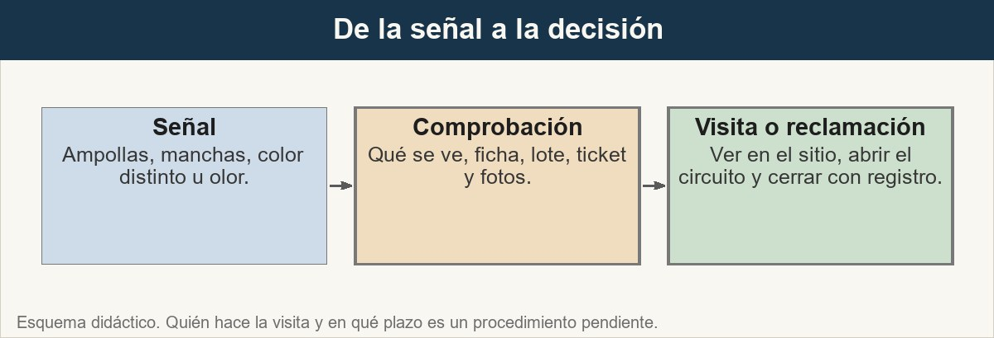
5 · De la señal incipiente a la visita o a la reclamación
Entre la señal y la respuesta hay una comprobación; saltarla convierte una duda en una promesa.
Ver imagen original en el OA
Notes:
Imagen del OA: assets/fig-5-senal-a-decision.jpg
Texto alternativo: Flujo de cinco etapas desde la señal hasta el cierre del seguimiento.
Pie: Entre la señal y la respuesta hay una comprobación; saltarla convierte una duda en una promesa.
Enlace: https://pinturasespecializadas.lumbre.lat/object/fidelizar-con-seguimiento-postventa

Slide 46
Sección
5 · De la señal incipiente a la visita o a la reclamación · La llamada de Aina, paso a paso · Paso 1 de 5
1. Escucha y sitúa el trabajo
«¿Es el techo del baño que pintó con los dos botes del día 3?» Confirma producto, fecha y que no se ha repintado ni limpiado con producto agresivo.
Fidelizar con seguimiento postventa
46 / 93
Notes:
Recorrido: La llamada de Aina, paso a paso
Paso 1 de 5: 1. Escucha y sitúa el trabajo
Texto del paso: «¿Es el techo del baño que pintó con los dos botes del día 3?» Confirma producto, fecha y que no se ha repintado ni limpiado con producto agresivo.
Enlace: https://pinturasespecializadas.lumbre.lat/object/fidelizar-con-seguimiento-postventa

Slide 47
Sección
5 · De la señal incipiente a la visita o a la reclamación · La llamada de Aina, paso a paso · Paso 2 de 5
2. Pregunta por el hecho
Dónde están las ampollas, qué tamaño tienen, desde cuándo aparecen y si hay humedad o goteo junto al tubo. Se anota la respuesta, no la interpretación.
Fidelizar con seguimiento postventa
47 / 93
Notes:
Recorrido: La llamada de Aina, paso a paso
Paso 2 de 5: 2. Pregunta por el hecho
Texto del paso: Dónde están las ampollas, qué tamaño tienen, desde cuándo aparecen y si hay humedad o goteo junto al tubo. Se anota la respuesta, no la interpretación.
Enlace: https://pinturasespecializadas.lumbre.lat/object/fidelizar-con-seguimiento-postventa

Slide 48
Sección
5 · De la señal incipiente a la visita o a la reclamación · La llamada de Aina, paso a paso · Paso 3 de 5
3. Comprueba antes de hablar de causa
Se revisan ficha, lote y ticket. Si la ficha exige una preparación o un tiempo de secado que no se respetó, se explica; si el producto no cumple lo que indica la ficha, se abre reclamación.
Fidelizar con seguimiento postventa
48 / 93
Notes:
Recorrido: La llamada de Aina, paso a paso
Paso 3 de 5: 3. Comprueba antes de hablar de causa
Texto del paso: Se revisan ficha, lote y ticket. Si la ficha exige una preparación o un tiempo de secado que no se respetó, se explica; si el producto no cumple lo que indica la ficha, se abre reclamación.
Enlace: https://pinturasespecializadas.lumbre.lat/object/fidelizar-con-seguimiento-postventa

Slide 49
Sección
5 · De la señal incipiente a la visita o a la reclamación · La llamada de Aina, paso a paso · Paso 4 de 5
4. Agenda la visita
Se propone día y hora, se avisa de que se mirará el soporte y la humedad y de que la visita no es un peritaje. Se registra el compromiso con fecha.
Fidelizar con seguimiento postventa
49 / 93
Notes:
Recorrido: La llamada de Aina, paso a paso
Paso 4 de 5: 4. Agenda la visita
Texto del paso: Se propone día y hora, se avisa de que se mirará el soporte y la humedad y de que la visita no es un peritaje. Se registra el compromiso con fecha.
Enlace: https://pinturasespecializadas.lumbre.lat/object/fidelizar-con-seguimiento-postventa

Slide 50
Sección
5 · De la señal incipiente a la visita o a la reclamación · La llamada de Aina, paso a paso · Paso 5 de 5
5. Cierra con siguiente paso
El cliente sabe qué se hará, quién responderá y cuándo. Si la visita confirma humedad activa, se explica la solución; si confirma un fallo de producto, se deriva al circuito de reclamación.
Fidelizar con seguimiento postventa
50 / 93
Notes:
Recorrido: La llamada de Aina, paso a paso
Paso 5 de 5: 5. Cierra con siguiente paso
Texto del paso: El cliente sabe qué se hará, quién responderá y cuándo. Si la visita confirma humedad activa, se explica la solución; si confirma un fallo de producto, se deriva al circuito de reclamación.
Enlace: https://pinturasespecializadas.lumbre.lat/object/fidelizar-con-seguimiento-postventa

Slide 51
Actividad 5 · Opción múltiple
Sección: 5 · De la señal incipiente a la visita o a la reclamación
Supuesto ficticio: Aina avisa a los diez días de que han salido ampollas en el techo del baño, junto al tubo. ¿Cuál es la respuesta más profesional?
A) «Es humedad; la pintura no tiene nada que ver. Ventila más.»
B) «Le cambio los botes ahora mismo para que no se queje.»
C) «Voy a verlo con la ficha y el lote; si hay humedad activa lo explico y, si el producto no cumple la ficha, abro reclamación.»
D) «Mándame una foto y te digo por teléfono qué es.»
Fidelizar con seguimiento postventa
51 / 93
Notes:
Solución: C) «Voy a verlo con la ficha y el lote; si hay humedad activa lo explico y, si el producto no cumple la ficha, abro reclamación.»
Explicación: La respuesta correcta recoge hechos, comprueba y separa soporte, aplicación y producto antes de prometer. Diagnosticar por teléfono, cambiar el producto sin saber la causa o atribuir el fallo al cliente son tres formas de cerrar el caso sin resolverlo.
Evidencia: Señales, visita y reclamación del apartado 5.
Enlace al OA: https://pinturasespecializadas.lumbre.lat/object/fidelizar-con-seguimiento-postventa

Slide 52
6 · Consentimiento, finalidad y baja · 1 de 4
El seguimiento usa datos personales: nombre, teléfono, correo, dirección de la obra y lo que el cliente cuenta. El RGPD no prohíbe usarlos; exige saber para qué, con qué base y hasta cuándo. Es una obligación, no un trámite que se resuelve con una casilla al final del ticket.
Fidelizar con seguimiento postventa
52 / 93

Slide 53
6 · Consentimiento, finalidad y baja · 2 de 4
Finalidad. El dato recogido para presupuestar o vender no sirve automáticamente para promociones. La finalidad del seguimiento de servicio —comprobar cómo ha ido un trabajo— es distinta de la finalidad de marketing. Cada una necesita su base jurídica: la ejecución del contrato o el interés legítimo pueden cubrir la relación comercial; la comunicación promocional se apoya en el consentimiento o en la excepción de relación contractual previa que fija la normativa de comunicaciones electrónicas, con información y posibilidad de oposición. El detalle lo valida administración; el mostrador no lo improvisa.
Fidelizar con seguimiento postventa
53 / 93
Notes:
Continuación de «6 · Consentimiento, finalidad y baja» (2 de 4).

Slide 54
6 · Consentimiento, finalidad y baja · 3 de 4
Minimización. Se piden los datos que hacen falta para el trabajo y el seguimiento: un móvil de contacto, la referencia de la obra y el producto. No se pide el DNI para llamar por una fachada, no se guarda una foto de una habitación con personas sin necesidad y no se anota el estado de salud de quien vive en la casa.
Fidelizar con seguimiento postventa
54 / 93
Notes:
Continuación de «6 · Consentimiento, finalidad y baja» (3 de 4).

Slide 55
6 · Consentimiento, finalidad y baja · 4 de 4
Consentimiento y baja. El consentimiento debe ser libre, específico, informado e inequívoco; no vale el silencio ni una casilla premarcada. Retirarlo debe ser tan fácil como darlo, y la baja se atiende sin pedir explicaciones ni volver a llamar para «confirmarla». Conservación: los datos se guardan mientras dure la relación y el plazo que fije la política; después se suprimen o se anonimizan. Un historial eterno de conversaciones no es un activo: es un riesgo. Por eso el seguimiento no se hace «a toda la base»: se hace a quien tiene un trabajo identificable y un canal por el que se le puede contactar para ese fin.
Fidelizar con seguimiento postventa
55 / 93
Notes:
Continuación de «6 · Consentimiento, finalidad y baja» (4 de 4).

Slide 56
Actividad 6 · Verdadero o falso
Sección: 6 · Consentimiento, finalidad y baja
Supuesto ficticio: un cliente pidió presupuesto para pintar la escalera y dejó su móvil. Como no compró, se puede usar ese móvil para enviarle la promoción de primavera.
A) Verdadero
B) Falso
Fidelizar con seguimiento postventa
56 / 93
Notes:
Solución: Falso
Explicación: El número se dio para el presupuesto. Usarlo para una finalidad distinta y promocional exige base jurídica e información; no basta con tenerlo. La finalidad del dato y el consentimiento se tratan por separado.
Evidencia: Finalidad, minimización y baja del apartado 6.
Enlace al OA: https://pinturasespecializadas.lumbre.lat/object/fidelizar-con-seguimiento-postventa

Slide 57
7 · Fidelizar por servicio, no por descuento · 1 de 5
La fidelización se nota en la segunda compra, no en la primera tarjeta. Hay dos formas de buscarla y conviene no confundirlas. Fidelización por servicio: el cliente vuelve porque le resolvieron una duda, le avisaron a tiempo, le encontraron el color, le visitaron cuando algo falló o le trataron bien en un problema. Se apoya en lo que la tienda controla —conocimiento, disponibilidad, respuesta y
Fidelizar con seguimiento postventa
57 / 93

Slide 58
7 · Fidelizar por servicio, no por descuento · 2 de 5
seguimiento— y no requiere inventar nada. Fidelización por descuento: el cliente vuelve porque es más barato. Puede funcionar, pero cuesta margen, enseña a esperar la oferta y se copia fácil. La política de descuentos, las condiciones para profesionales y cualquier programa de puntos o ventajas son procedimientos pendientes: no se prometen en una llamada ni se
improvisan para cerrar un seguimiento.
Fidelizar con seguimiento postventa
58 / 93
Notes:
Continuación de «7 · Fidelizar por servicio, no por descuento» (2 de 5).

Slide 59
7 · Fidelizar por servicio, no por descuento · 3 de 5
Una forma útil de medir sin inventar un programa: contar cuántos clientes con obra vuelven a comprar en los siguientes doce meses, cuántos problemas se resolvieron sin reclamación formal y cuántos seguimientos acabaron en una nueva visita o presupuesto. Son indicadores de servicio, no de marketing. Si la dirección pide otros, se usan los suyos.
El límite es claro: el seguimiento no es una excusa para vender más. Si en la llamada aparece una necesidad, se atiende; si no, se agradece el tiempo y se deja la puerta abierta. Un cliente que se siente cuidado vuelve; uno que se siente perseguido, no.
Fidelizar con seguimiento postventa
59 / 93
Notes:
Continuación de «7 · Fidelizar por servicio, no por descuento» (3 de 5).

Slide 60
7 · Fidelizar por servicio, no por descuento · 4 de 5
Qué acredita esta lección
La evaluación online acredita que conoces el criterio y sabes aplicarlo a casos. No certifica competencia observada en el puesto: eso se comprueba con seguimientos reales, con registro y con la supervisión de quien corresponda.
1.
Elige tres clientes de los últimos doce meses con trabajo identificable: un particular, un profesional y uno con incidencia.
2.
Completa la ficha de la herramienta con lo que consta y marca «pendiente» en lo que falte.
Fidelizar con seguimiento postventa
60 / 93
Notes:
Continuación de «7 · Fidelizar por servicio, no por descuento» (4 de 5).

Slide 61
7 · Fidelizar por servicio, no por descuento · 5 de 5
3.
Define para cada uno el momento, el canal aceptado y tres preguntas.
4.
Haz un seguimiento real y registra la respuesta y el siguiente paso.
5.
Revisa el resultado con tu responsable y anota qué cambiarías.
Fidelizar con seguimiento postventa
61 / 93
Notes:
Continuación de «7 · Fidelizar por servicio, no por descuento» (5 de 5).

Slide 62
Actividad 7 · Detective de errores · 1 de 2
Sección: 7 · Fidelizar por servicio, no por descuento
Seis frases de un seguimiento. Marca las que no se sostienen.
A) «Le llamo para ofrecerle la promoción de primavera; da igual qué compró.»
B) «Le llamo por la fachada que pintamos en octubre: ¿ha visto manchas después de las lluvias?»
C) «Como me dejó el móvil para el presupuesto, le mando novedades cada mes.»
Fidelizar con seguimiento postventa
62 / 93
Notes:
Solución: B) «Le llamo por la fachada que pintamos en octubre: ¿ha visto manchas después de las lluvias?»
Explicación: La primera no nace de un trabajo y la tercera usa un dato para otra finalidad. La quinta deja sin registro un problema que hay que poder retomar, y la sexta promete una solución antes de comprobar la causa. Las frases 2 y 4 describen un seguimiento útil y prudente.
Evidencia: Criterios de los apartados 1, 5 y 6.
Enlace al OA: https://pinturasespecializadas.lumbre.lat/object/fidelizar-con-seguimiento-postventa

Slide 63
Actividad 7 · Detective de errores · 2 de 2
D) «No puedo confirmar la causa por teléfono; voy a verlo con la ficha y el lote.»
E) «Prefiero no registrar la incidencia para que el cliente no quede marcado.»
F) «Le prometo que le cambiamos el producto antes de mirar qué ha pasado.»
Fidelizar con seguimiento postventa
63 / 93
Notes:
Continuación de «Actividad 7 · Detective de errores» (2 de 2).

Slide 64
Herramienta de trabajo: ficha de seguimiento postventa
Se abre al cerrar la venta y se completa en cada contacto. La columna de ejemplo es ficticia y sirve para ver el nivel de detalle; no son datos de Pinturas Especializadas. Los campos definitivos dependen de la herramienta que fije la empresa.
Fidelizar con seguimiento postventa
64 / 93

Slide 65
Herramienta de trabajo: ficha de seguimiento postventa
Modelo didáctico de ficha. Lo que no se sabe se escribe como pendiente y no se rellena con suposiciones.
Fidelizar con seguimiento postventa
65 / 93
Notes:
Título completo de la tabla que sigue.

Slide 66
Tabla · 1 de 3
Bloque | Qué se escribe | Ejemplo ficticio | Límite
Cliente y papel | Nombre, contacto y relación con la obra | Aina R., particular, la ciudad | Solo datos necesarios
Trabajo | Obra, estancia, soporte y fecha | Techo de baño, 12 m², yeso, 3 de febrero | Sin datos de salud ni de terceros
Producto | Referencia, formato, color y lote | Antihumedad mate, 2 botes de 4 L, lote de etiqueta | El lote se copia de la etiqueta
Fidelizar con seguimiento postventa
66 / 93
Notes:
Tabla del OA: Tabla
Enlace: https://pinturasespecializadas.lumbre.lat/object/fidelizar-con-seguimiento-postventa

Slide 67
Tabla · 2 de 3
Bloque | Qué se escribe | Ejemplo ficticio | Límite
Aplicación | Preparación, manos y condiciones | Dos manos, sin imprimación, baño sin ventana | Relato del cliente
Contacto | Canal aceptado, fecha y finalidad | WhatsApp para seguimiento de la obra | No se cambia de finalidad
Qué se preguntó | Pregunta y respuesta, separadas | «¿Dónde?» Junto al tubo, desde el día 9 | Hecho, no diagnóstico
Fidelizar con seguimiento postventa
67 / 93
Notes:
Tabla del OA: Tabla
Enlace: https://pinturasespecializadas.lumbre.lat/object/fidelizar-con-seguimiento-postventa

Slide 68
Tabla · 3 de 3
Bloque | Qué se escribe | Ejemplo ficticio | Límite
Señal | Qué se observa y desde cuándo | Ampollas pequeñas en 30 cm de techo | No es un peritaje
Siguiente paso | Visita, reclamación o cierre; quién y cuándo | Visita el 14, con ficha y lote | Plazo por confirmar
Baja y conservación | Canal, fecha y plazo de borrado | Sin baja; revisar a los 12 meses | Política pendiente
Fidelizar con seguimiento postventa
68 / 93
Notes:
Tabla del OA: Tabla
Enlace: https://pinturasespecializadas.lumbre.lat/object/fidelizar-con-seguimiento-postventa

Slide 69
Herramienta de trabajo: ficha de seguimiento postventa
Cómo usarla
Si falta un dato, escribe «pendiente» y qué necesitas. Una ficha honesta e incompleta sirve para el siguiente contacto; una ficha rellenada con suposiciones sirve para equivocarse dos veces.
Fidelizar con seguimiento postventa
69 / 93

Slide 70
Repaso activo · Memoria: trabajo y seguimiento · 1 de 2
Cara A | Cara B
Aplicación interior | 7-10 días: acabado, restos y dudas
Fachada exterior | Cambio de estación: adherencia y humedad
Obra recurrente | 4-8 semanas antes: alcance y fechas
Incidencia avisada | Plazo de respuesta y visita
Registro mínimo | Trabajo, producto, respuesta y siguiente paso
Baja | Se atiende sin explicaciones ni nueva llamada
Fidelizar con seguimiento postventa
70 / 93
Notes:
Tabla del OA: Repaso activo · Memoria: trabajo y seguimiento
Enlace: https://pinturasespecializadas.lumbre.lat/object/fidelizar-con-seguimiento-postventa

Slide 71
Repaso activo · Memoria: trabajo y seguimiento · 2 de 2
Cara A | Cara B
Descuento de recurrencia | Política pendiente; no se promete
Fidelizar con seguimiento postventa
71 / 93
Notes:
Tabla del OA: Repaso activo · Memoria: trabajo y seguimiento
Enlace: https://pinturasespecializadas.lumbre.lat/object/fidelizar-con-seguimiento-postventa

Slide 72
Repaso activo · Memoria: trabajo y seguimiento · Cómo practicar
Este es el contenido estático del juego. Para emparejar las cartas y practicar la interacción, abre el OA.
Abrir el juego en el OA
Fidelizar con seguimiento postventa
72 / 93
Notes:
Juego de memoria: Repaso activo · Memoria: trabajo y seguimiento
Enlace: https://pinturasespecializadas.lumbre.lat/object/fidelizar-con-seguimiento-postventa

Slide 73
Repaso activo · Tarjetas de seguimiento · Tarjeta 1 de 7
Pregunta
¿Qué distingue el seguimiento de la publicidad?
Fidelizar con seguimiento postventa
73 / 93
Notes:
Anverso: ¿Qué distingue el seguimiento de la publicidad?
Reverso: La finalidad y el origen: nace de un trabajo concreto, no de una lista.
Enlace: https://pinturasespecializadas.lumbre.lat/object/fidelizar-con-seguimiento-postventa

Slide 74
Repaso activo · Tarjetas de seguimiento · Tarjeta 1 de 7 · Respuesta
Respuesta
La finalidad y el origen: nace de un trabajo concreto, no de una lista.
Fidelizar con seguimiento postventa
74 / 93
Notes:
Respuesta de la tarjeta 1.

Slide 75
Repaso activo · Tarjetas de seguimiento · Tarjeta 2 de 7
Pregunta
¿Cuándo se llama tras una aplicación interior?
Fidelizar con seguimiento postventa
75 / 93
Notes:
Anverso: ¿Cuándo se llama tras una aplicación interior?
Reverso: A los 7-10 días, cuando el cliente ya ha visto el acabado con luz natural.
Enlace: https://pinturasespecializadas.lumbre.lat/object/fidelizar-con-seguimiento-postventa

Slide 76
Repaso activo · Tarjetas de seguimiento · Tarjeta 2 de 7 · Respuesta
Respuesta
A los 7-10 días, cuando el cliente ya ha visto el acabado con luz natural.
Fidelizar con seguimiento postventa
76 / 93
Notes:
Respuesta de la tarjeta 2.

Slide 77
Repaso activo · Tarjetas de seguimiento · Tarjeta 3 de 7
Pregunta
¿Qué se pregunta primero?
Fidelizar con seguimiento postventa
77 / 93
Notes:
Anverso: ¿Qué se pregunta primero?
Reverso: Por el trabajo concreto; después, por el uso real y por lo que no haya quedado bien.
Enlace: https://pinturasespecializadas.lumbre.lat/object/fidelizar-con-seguimiento-postventa

Slide 78
Repaso activo · Tarjetas de seguimiento · Tarjeta 3 de 7 · Respuesta
Respuesta
Por el trabajo concreto; después, por el uso real y por lo que no haya quedado bien.
Fidelizar con seguimiento postventa
78 / 93
Notes:
Respuesta de la tarjeta 3.

Slide 79
Repaso activo · Tarjetas de seguimiento · Tarjeta 4 de 7
Pregunta
¿Qué se registra?
Fidelizar con seguimiento postventa
79 / 93
Notes:
Anverso: ¿Qué se registra?
Reverso: Lo mínimo para retomar: cliente, trabajo, producto y lote, qué respondió y qué toca.
Enlace: https://pinturasespecializadas.lumbre.lat/object/fidelizar-con-seguimiento-postventa

Slide 80
Repaso activo · Tarjetas de seguimiento · Tarjeta 4 de 7 · Respuesta
Respuesta
Lo mínimo para retomar: cliente, trabajo, producto y lote, qué respondió y qué toca.
Fidelizar con seguimiento postventa
80 / 93
Notes:
Respuesta de la tarjeta 4.

Slide 81
Repaso activo · Tarjetas de seguimiento · Tarjeta 5 de 7
Pregunta
¿Cuándo se abre reclamación?
Fidelizar con seguimiento postventa
81 / 93
Notes:
Anverso: ¿Cuándo se abre reclamación?
Reverso: Con lote implicado, producto que no cumple la ficha, patrón repetido o petición formal.
Enlace: https://pinturasespecializadas.lumbre.lat/object/fidelizar-con-seguimiento-postventa

Slide 82
Repaso activo · Tarjetas de seguimiento · Tarjeta 5 de 7 · Respuesta
Respuesta
Con lote implicado, producto que no cumple la ficha, patrón repetido o petición formal.
Fidelizar con seguimiento postventa
82 / 93
Notes:
Respuesta de la tarjeta 5.

Slide 83
Repaso activo · Tarjetas de seguimiento · Tarjeta 6 de 7
Pregunta
¿Se puede usar el móvil del presupuesto para promociones?
Fidelizar con seguimiento postventa
83 / 93
Notes:
Anverso: ¿Se puede usar el móvil del presupuesto para promociones?
Reverso: No sin base jurídica y finalidad propias; el dato no viaja solo.
Enlace: https://pinturasespecializadas.lumbre.lat/object/fidelizar-con-seguimiento-postventa

Slide 84
Repaso activo · Tarjetas de seguimiento · Tarjeta 6 de 7 · Respuesta
Respuesta
No sin base jurídica y finalidad propias; el dato no viaja solo.
Fidelizar con seguimiento postventa
84 / 93
Notes:
Respuesta de la tarjeta 6.

Slide 85
Repaso activo · Tarjetas de seguimiento · Tarjeta 7 de 7
Pregunta
¿Fidelizar es descontar?
Fidelizar con seguimiento postventa
85 / 93
Notes:
Anverso: ¿Fidelizar es descontar?
Reverso: No. El servicio se controla; el descuento depende de una política pendiente.
Enlace: https://pinturasespecializadas.lumbre.lat/object/fidelizar-con-seguimiento-postventa

Slide 86
Repaso activo · Tarjetas de seguimiento · Tarjeta 7 de 7 · Respuesta
Respuesta
No. El servicio se controla; el descuento depende de una política pendiente.
Fidelizar con seguimiento postventa
86 / 93
Notes:
Respuesta de la tarjeta 7.

Slide 87
Chequeo: seguir sin invadir · 1 de 2
Criterio de avance
Se considera superado con al menos 70% de acierto agregado en las actividades cubiertas.
Actividades cubiertas
• Opción múltiple · act-1
• Relacionar · act-2
• Clasificar · act-3
• Completar la frase · act-4
• Opción múltiple · act-5
Fidelizar con seguimiento postventa
87 / 93
Notes:
Compuerta de avance: Chequeo: seguir sin invadir
Umbral declarado: 70%.
No se incluyen puntuaciones de ninguna sesión ni respuestas personales.
Enlace: https://pinturasespecializadas.lumbre.lat/object/fidelizar-con-seguimiento-postventa

Slide 88
Chequeo: seguir sin invadir · 2 de 2
• Verdadero o falso · act-6
• Detective de errores · act-7
Al superar: Puedes elegir momento y canal, registrar lo justo, distinguir una señal de una reclamación y tratar el consentimiento con criterio.
Si aún no se alcanza: Vuelve a los apartados 2, 5 y 6. Los errores más frecuentes son contactar por campaña, prometer una solución por teléfono y usar un dato para una finalidad distinta.
Fidelizar con seguimiento postventa
88 / 93
Notes:
Continuación de «Chequeo: seguir sin invadir» (2 de 2).

Slide 89
Para dominar este tema · 1 de 5
Fidelizar con seguimiento postventa es elegir el momento y la pregunta antes que el mensaje. El momento lo marca el trabajo: los primeros días de una aplicación, el cambio de estación en exterior, las semanas previas a una obra recurrente y el plazo de respuesta ante una incidencia. El canal lo acepta el cliente y lo pide el trabajo.
Fidelizar con seguimiento postventa
89 / 93

Slide 90
Para dominar este tema · 2 de 5
El seguimiento se registra en cinco bloques —cliente y trabajo, producto y lote, aplicación, respuesta y siguiente paso— y se convierte en visita o reclamación cuando aparece una señal que el teléfono no puede resolver. Nunca se diagnostica en la llamada ni se promete una solución antes de comprobar la causa.
Fidelizar con seguimiento postventa
90 / 93
Notes:
Continuación de «Para dominar este tema» (2 de 5).

Slide 91
Para dominar este tema · 3 de 5
Los datos tienen finalidad, base y plazo. El móvil de un presupuesto no autoriza una promoción; el consentimiento debe ser libre, específico, informado e inequívoco; la baja se atiende sin fricción y se registra. La fidelización por servicio se apoya en lo que la tienda controla; la fidelización por descuento depende de una política que todavía debe confirmarse.
La evaluación online acredita conocimiento, no competencia observada en el puesto. Lo que se aprende aquí se demuestra con seguimientos reales, bien registrados y supervisados.
Fidelizar con seguimiento postventa
91 / 93
Notes:
Continuación de «Para dominar este tema» (3 de 5).

Slide 92
Para dominar este tema · 4 de 5
•
Reglamento (UE) 2016/679 del Parlamento Europeo y del Consejo, de 27 de abril de 2016 (RGPD), arts. 5, 6, 7 y 15-21, DOUE publicado en BOE (consulta 2026-10).
•
Ley Orgánica 3/2018, de 5 de diciembre, de Protección de Datos Personales y garantía de los derechos digitales (BOE-A-2018-16673, consulta 2026-10).
Fidelizar con seguimiento postventa
92 / 93
Notes:
Continuación de «Para dominar este tema» (4 de 5).

Slide 93
Para dominar este tema · 5 de 5
•
Ley 34/2002, de 11 de julio, de servicios de la sociedad de la información y de comercio electrónico (LSSI-CE), art. 21 sobre comunicaciones comerciales electrónicas (BOE-A-2002-13758, consulta 2026-10).
•
Fichas técnicas de los fabricantes del catálogo de Pinturas Especializadas: tiempos de secado, repintado, limpieza y condiciones de aplicación; la ficha vigente prevalece sobre cualquier resumen interno.
Fidelizar con seguimiento postventa
93 / 93
Notes:
Continuación de «Para dominar este tema» (5 de 5).

